Slide 1

Bicycle Way
[ 자전거 대여 위치 조회 / 사고다발지역 정보 (시각화) 제공 /
사고현황 그래프 (시각화) 제공 / 자전거 소개자료 제공 ]
소스 자료 Github URL : https://github.com/songjo75/Project_BicycleWay
개발 및 작성자 : 윤 성 조

Slide 2

Contents
01
02
03
04
05
06
07
Development Purpose
Tech Stack
Development Schedule
Menu Structure
DB Structure
환경설정 & 주요화면 설명
자체 평가

Slide 3

01.
Development Purpose
Spring, MyBatis, Flask, Matplotlib 등을 활용하여
누구나 쉽고 편리하게 이용할 수 있는 이동수단인
자전거를 쉽게 대여 / 이용할 수 있는 시스템을 구축해보고
자전거 종류 소개와 같은 일상 정보도 제공하며,
KakaoMap API와
열린데이터 OpenAPI 자료들을 활용하여,
1) 자전거 대여위치 정보
2) 자전거와 관련된 사고 지역 정보
3) 사고자료 그래프 통계 등을
시각화하여 제공하고,
.
Chatbot API 활용한 챗봇문의기능도 구축해보는 경험.

Slide 4
02.
Tech Stack
Programming Languages: HTML, CSS, JavaScript, Jquery, Java, JSP, PyThon
Framework: Spring, MyBatis
Build 도구 : Maven
Database: MySQL
Other Technologies: Ajax, Axios, Jstl, El, Bootstrap
데이터 시각화 Library : Flask, Pandas, Matplotlib
비밀번호 암호화 : Spring Security Web 라이브러리 ( BcryptPasswordEncoder )
파일첨부 : ( MultipartFile )
IDE: Spring Tool Suite 3
APIs: [카카오] Kakao Map API / [TAAS교통정보시스템, 열린데이터광장] open API
(RAG 기반 챗봇 구현) [openAI] Chatbot API / embedding API

Slide 5
03.
Development Schedule
2025.03.20 ~ 2025.04.11
- 로그인, 로그아웃, 회원가입
아이디 찾기, 비밀번호 암호화, 비밀번호 초기화
MyRoom ( 회원정보수정 / 비밀번호 변경 / 이용권 구매내역 조회 )
- 회원 리스트/ 회원삭제,
- 카테고리 등록/수정 , 이용권 등록, 이용권 구매 ,
- 자전거소개 등록/수정, 자전거소개 리스트
- 자전거 대여소 지도정보 (시각화)
- 자전거 사고다발지역 조회 / 자전거 사고현황 그래프 (시각화)
- 스쿨존 어린이 사고다발지역 조회 / 스쿨존 어린이 사고현황 그래프 (시각화),
- 보행자 사고다발지역 조회 / 보행자 사고현황 그래프 (시각화)
- AI Chatbot

Slide 6
04.
Menu Structure
Home
Admin
카테고리 등록
카테고리 리스트
이용권 상품 등록
이용권상품 리스트
회원관리
자전거종류등록
자전거종류소개
자전거 이용권
카테고리 등록
카테고리 리스트 조회 및 수정/삭제
이용권 등록
이용권 조회/수정/삭제
회원 리스트 조회/삭제
자전거 종류 소개 등록
자전거 소개 내용 조회
대여소 위치안내
이용권 구매
사고다발지역
사고현황 (그래프)
1:1 챗봇
회원가입/ Login
자전거 종류 소개
Kakao Map API
열린데이터 API
[Java Spring]
일일권 (1시간/2시간)
정기권 (7일권/ 10일권/ 30일권)
Kakao Map API
Taas API
[Flask] 구현
TAAS API
Pandas
Matplotlib
[Flask / Spring]
openAI
- 챗봇 API
- Embedding API
Axios
(아이디 중복체크)
MultipartFile
Notes:
draw.io

Slide 7
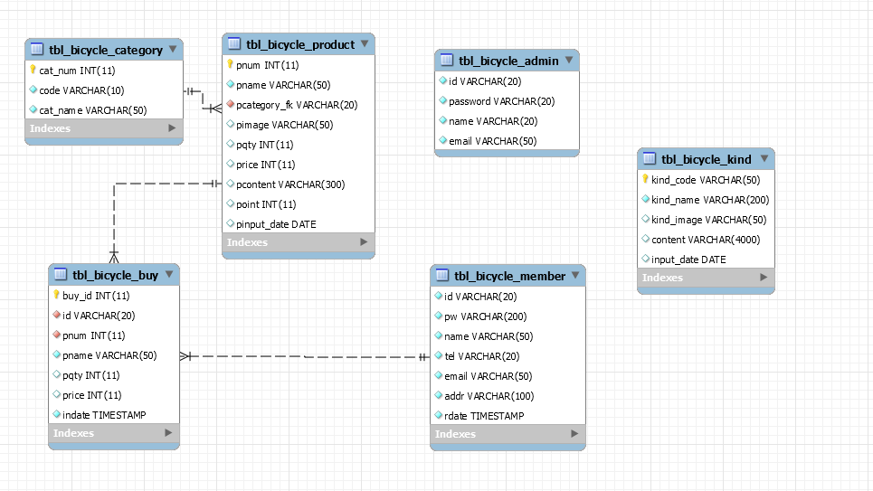
05.
DB 구조

Slide 8
06.
환경 설정 & 주요 화면 설명

Slide 9
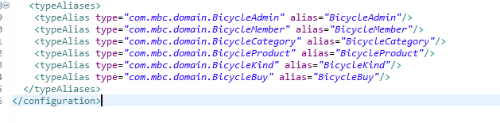
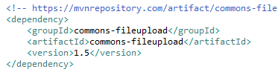
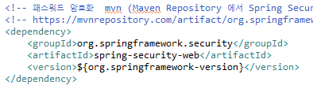
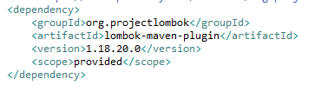
Screen Path | 환경 설정 파일들 1
db.properties : DB 정보 설정.
config.xml : <typeAliases> 설정.
Mybatis 클래스 타입 사용 시, 패키지명을 생략 가능하도록.
pom.xml : 빌드도구 Maven 의 설정파일.
< db.properties >
< config.xml >
MultipartFile 사용 위함
< pom.xml >
BcryptPasswordEncoder 사용 위함

Slide 10
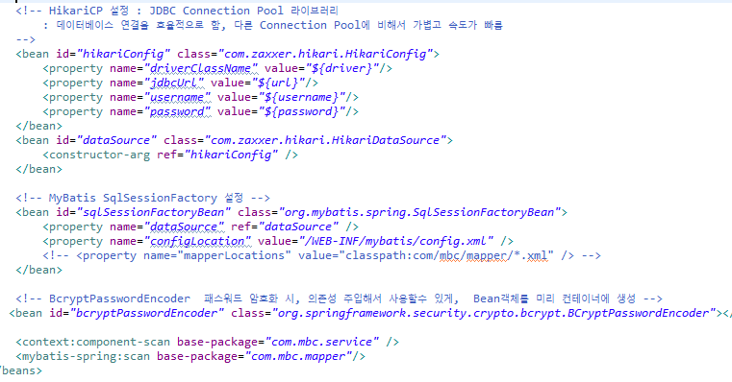
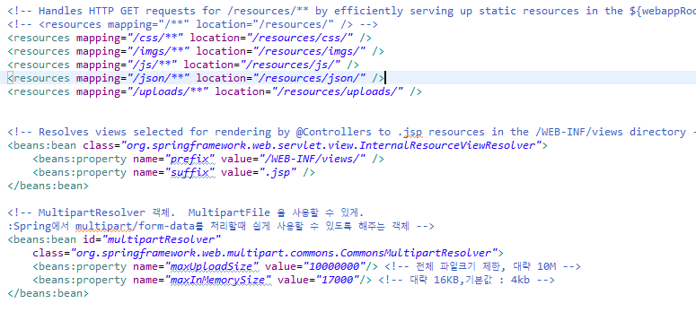
Screen Path | 환경 설정 파일들 2
[Tomcat]구동 => /WEB-INF/web.xml
1. ContextLoaderListener : root-context.xml 파일
2. DispatcherServlet: servlet-context.xml 파일
1.root-context.xml 파일
1) db.properties , HikariCP : dataSource 설정
2) Root 컨테이너에 Bean 생성하도록 설정
Service <context:component-scan .... />
Mapper <mybatis-spring:scan .... />
3) 비밀번호 암호화 : BcryptPasswordEncoder Bean설정
2. servlet-context.xml 파일
1) Servlet 컨테이너에 Bean 생성하도록 설정
Controller <context:component-scan .... />
2) ViewResolver 설정 ( jsp 파일 지정 시, prefix 와 suffix 설정 )
3) 파일첨부 시 사용하는 MultipartFile 사용 위한 multipartResolver Bean 설정 정보 세팅.
4) resources Mapping 정보 설정.
<root-context.xml >
< servlet-context.xml >

Slide 11
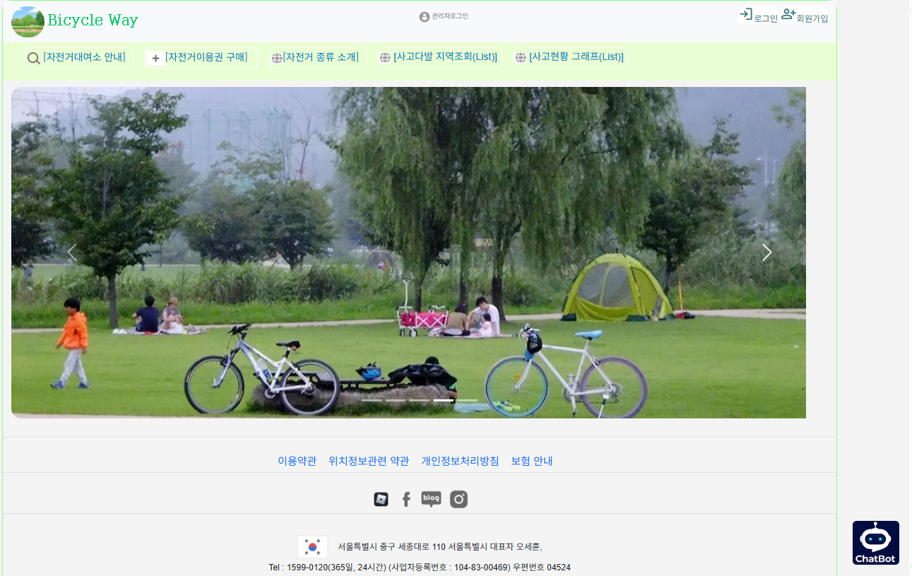
Screen Path | Main 화면
< Menu>
< 챗봇>

Slide 12
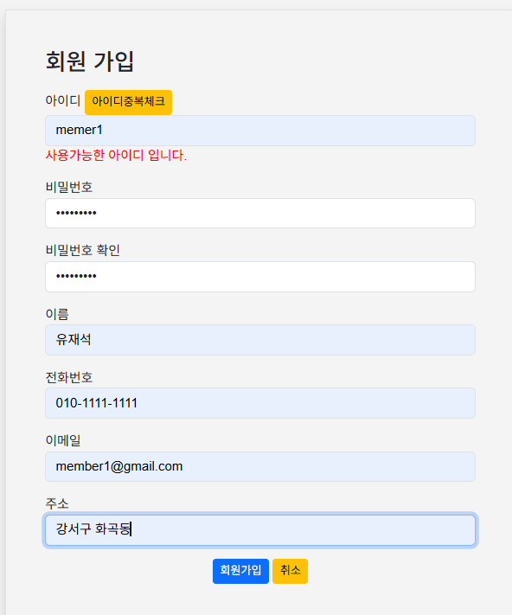
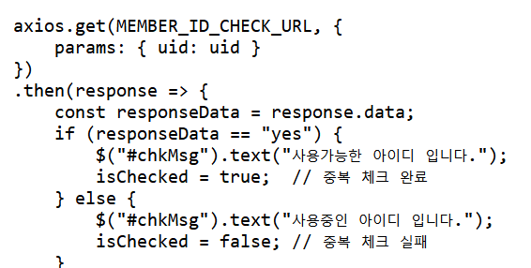
Screen Path | 회원가입

Slide 13
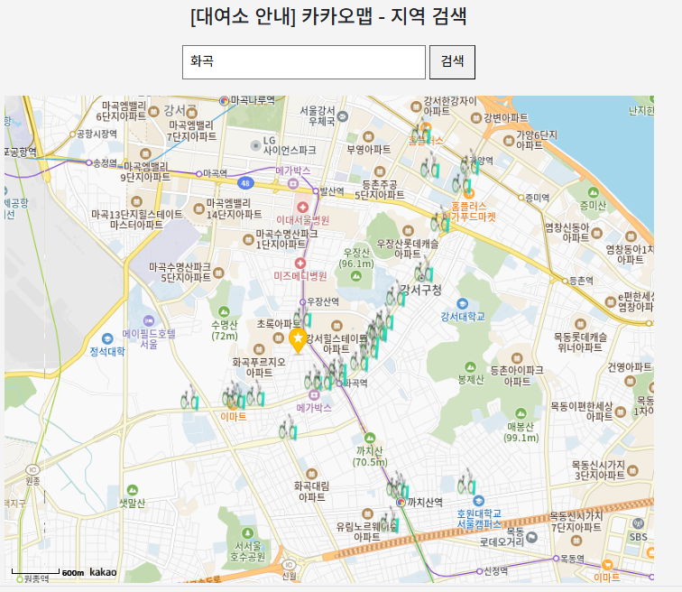
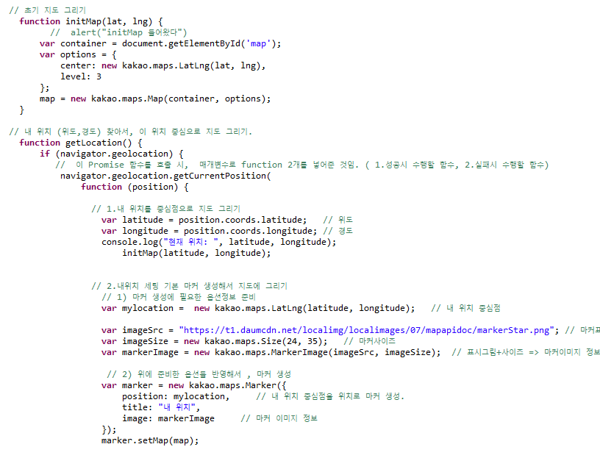
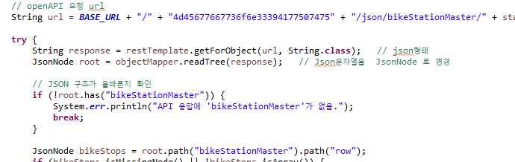
Screen Path | 자전거 대여소 안내 (위치정보)
[Java Spring] 으로 전체 구현 방식
“KakaoMap API” : Jsp 의 JavaScript 함수에서 사용.
⇒ Axios.get(url)로 Controller 호출.
=> Controller 에서 Service 호출.
=> Service에서 “자전거 대여정보 API” 호출.
< JavaScript>
< Spring Service>

Slide 14
Screen Path | 자전거 대여소 정보 API 호출 시, 응답되는 JSON (REST 출력결과 예)
{"bikeStationMaster":
{"list_total_count":3344,
"RESULT":{"CODE":"INFO-000",
"MESSAGE":"정상 처리되었습니다"},
"row“ :
[ {"RNTLS_ID":"ST-10","ADDR1":"서울특별시 마포구 양화로 93","ADDR2":"427","LAT":37.552746,"LOT":126.918617},
{"RNTLS_ID":"ST-100","ADDR1":"서울특별시 광진구 아차산로 262","ADDR2":"더샵스타시티 C동 앞","LAT":37.536667,"LOT":127.073593},
{"RNTLS_ID":"ST-1000","ADDR1":"서울특별시 양천구 신정동 236","ADDR2":"서부식자재마트 건너편","LAT":37.51038,"LOT":126.866798},
{"RNTLS_ID":"ST-1001","ADDR1":"서울특별시 양천구 남부순환로4길20","ADDR2":"서서울호수공원","LAT":0.0,"LOT":0.0},
{"RNTLS_ID":"ST-1002","ADDR1":"서울특별시 양천구 목동동로 316-6","ADDR2":"서울시 도로환경관리센터","LAT":37.5299,"LOT":126.876541},
{"RNTLS_ID":"ST-1003","ADDR1":"서울특별시 양천구 화곡로 59","ADDR2":"신월동 이마트","LAT":37.539551,"LOT":126.8283},
{"RNTLS_ID":"ST-1004","ADDR1":"서울특별시 양천구 신정이펜1로50","ADDR2":"신정이펜하우스314동","LAT":37.514099,"LOT":126.831001},
{"RNTLS_ID":"ST-1005","ADDR1":"서울특별시 양천구 신정동 310-8","ADDR2":"신트리공원 입구","LAT":37.51395,"LOT":126.856056},{"RNTLS_ID":"ST-1006","ADDR1":"서울특별시 양천구 목동중앙로 70 서울영도초등학교","ADDR2":"","LAT":37.536377,"LOT":126.871513},{"RNTLS_ID":"ST-1007","ADDR1":"서울특별시 양천구 남부순환로70길11-9","ADDR2":"오솔길공원","LAT":37.52219,"LOT":126.8367}
]
}
}
< html 파일>
< python 파일>

Slide 15
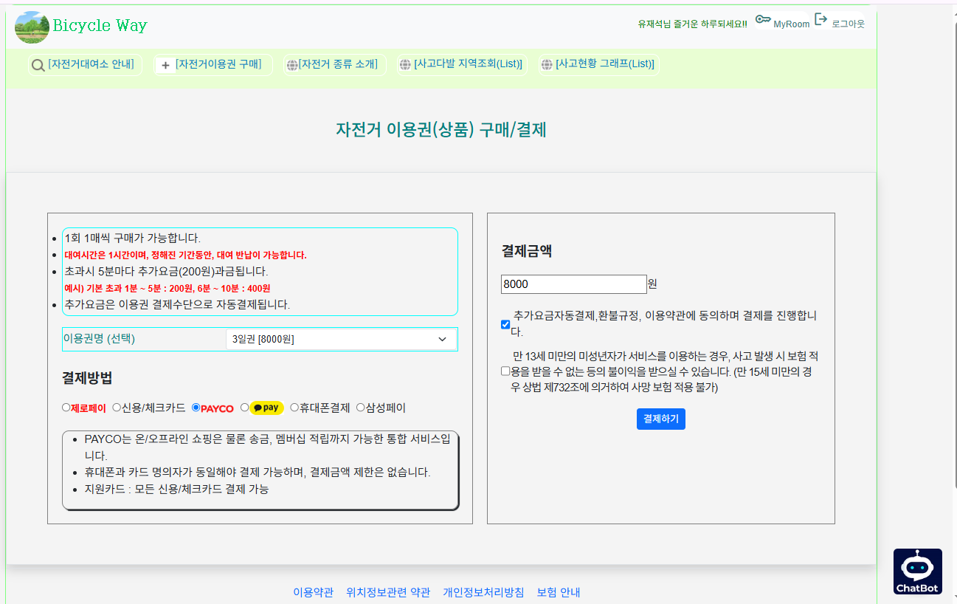
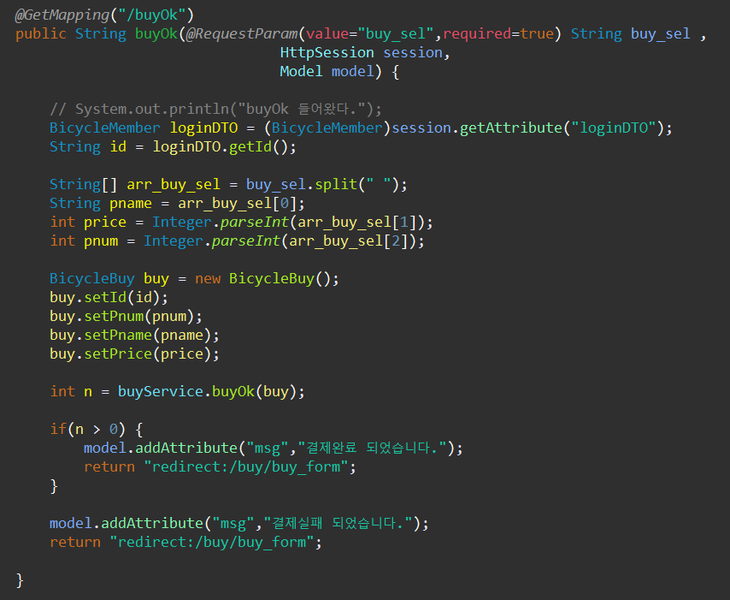
Screen Path | 자전거 이용권 구매

Slide 16
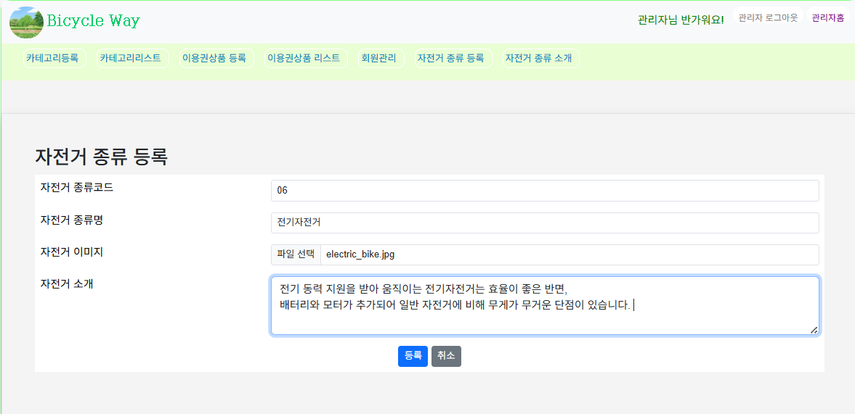
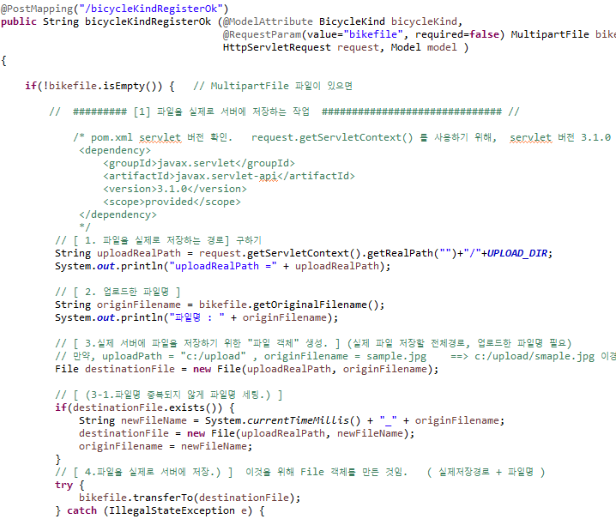
Screen Path | 자전거 종류 등록

Slide 17
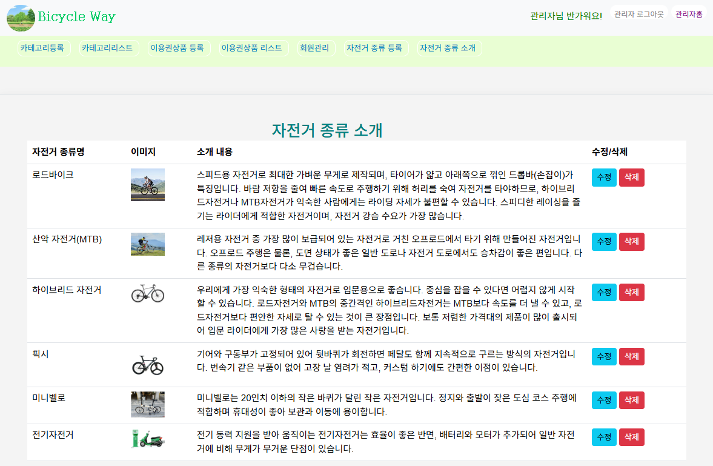
Screen Path | 자전거 종류 소개
< 첨부한 사진파일이 실제로 저장되는 위치 >
Workspace 아래
\.metadata\.plugins\org.eclipse.wst.server.core\tmp0wtpwebapps\Project_Bicycle_spring\resources\uploads\

Slide 18
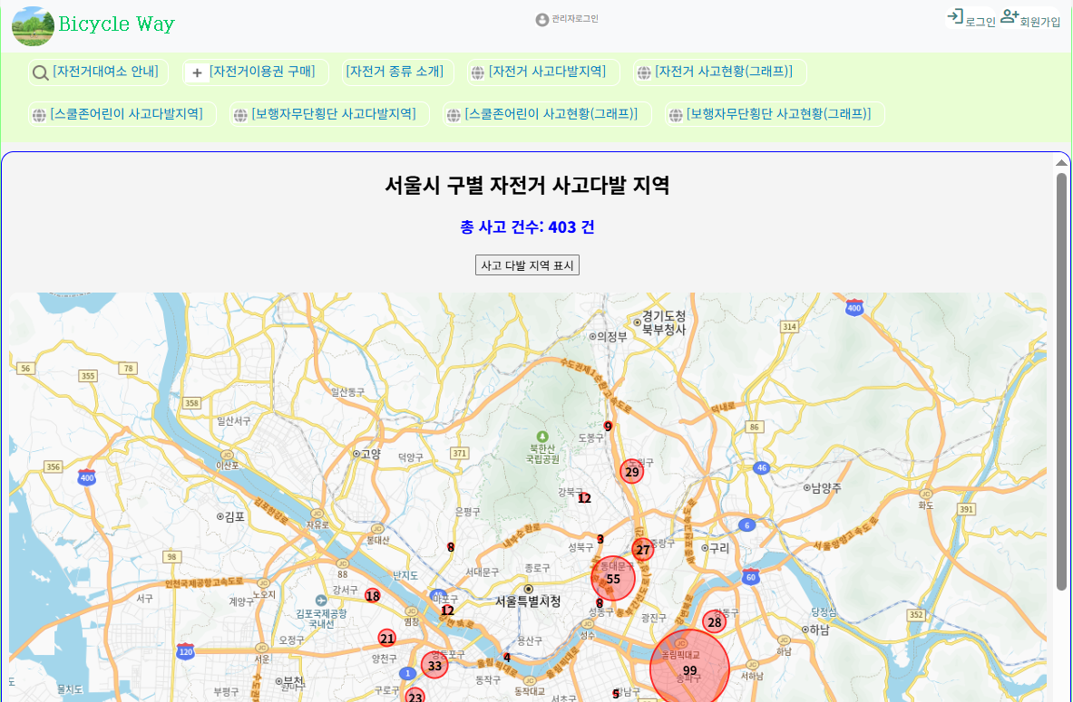
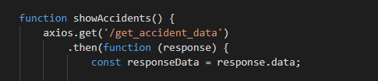
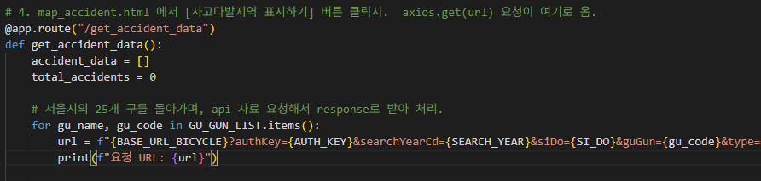
Screen Path | 사고다발지역 지도에 마커 표시
[Flask]로 전체 구현 후,
Spring 컨트롤러 에서 “Flask 서버 컨트롤러 url”을
JSP로 보내주어, iframe을 통해 보여주도록 하는 방식.
“KakaoMap API” : Flask 의 html rendering 파일의 JavaScript 함수에서 사용.
⇒ Axios.get(url)로 Flask Controller 호출.
=> [Flask] 에서 “사고다발지역 API” 호출.
=> List of Dictionary 를 return.
< html 파일>
< python 파일>

Slide 19
Screen Path | 사고다발지역 API 호출 시, 응답되는 JSON (REST 출력결과 예)
{
"resultCode": "00",
"resultMsg": "NORMAL_CODE",
"items": {
"item": [
{
"afos_fid": 6930038,
"afos_id": "2024046",
"bjd_cd": "1117012900",
"spot_cd": "11170001",
"sido_sgg_nm": "서울 용산구1",
"spot_nm": "서울 용산구 이촌동(376 부근)",
"occrrnc_cnt": 4,
"caslt_cnt": 4,
"dth_dnv_cnt": 0,
"se_dnv_cnt": 2,
"sl_dnv_cnt": 1,
"wnd_dnv_cnt": 1,
"geom_json": "{\"type\":\"Polygon\",\"coordinates\":[[[126.9623934,37.52111435],[126.96235888,37.52083518],[126.96225664,37.52056673],[126.96209062,37.52031933],[126.96186718,37.52010248],[126.96159493,37.51992452],[126.96128431,37.51979228],[126.96094728,37.51971085],[126.96059677,37.51968335],[126.96024627,37.51971085],[126.95990923,37.51979228],[126.95959862,37.51992452],[126.95932636,37.52010248],[126.95910293,37.52031933],[126.9589369,37.52056673],[126.95883466,37.52083518],[126.95880014,37.52111435],[126.95883466,37.52139352],[126.9589369,37.52166196],[126.95910293,37.52190936],[126.95932636,37.5221262],[126.95959862,37.52230416],[126.95990923,37.5224364],[126.96024627,37.52251783],[126.96059677,37.52254532],[126.96094728,37.52251783],[126.96128431,37.5224364],[126.96159493,37.52230416],[126.96186718,37.5221262],[126.96209062,37.52190936],[126.96225664,37.52166196],[126.96235888,37.52139352],[126.9623934,37.52111435]]]}",
"lo_crd": "126.960596773516",
"la_crd": "37.521344544587"
}
]
},
"totalCount": 1,
"numOfRows": 1,
"pageNo": 1
}
[Flask]로 전체 구현 후,
Spring 컨트롤러 에서 “Flask 서버 컨트롤러 url”을
JSP로 보내주어, iframe을 통해 보여주도록 하는 방식.
“KakaoMap API” : Flask 의 html rendering 파일의 JavaScript 함수에서 사용.
⇒ Axios.get(url)로 Flask Controller 호출.
=> [Flask] 에서 “사고다발지역 API” 호출.
=> List of Dictionary 를 return.
< html 파일>
< python 파일>

Slide 20
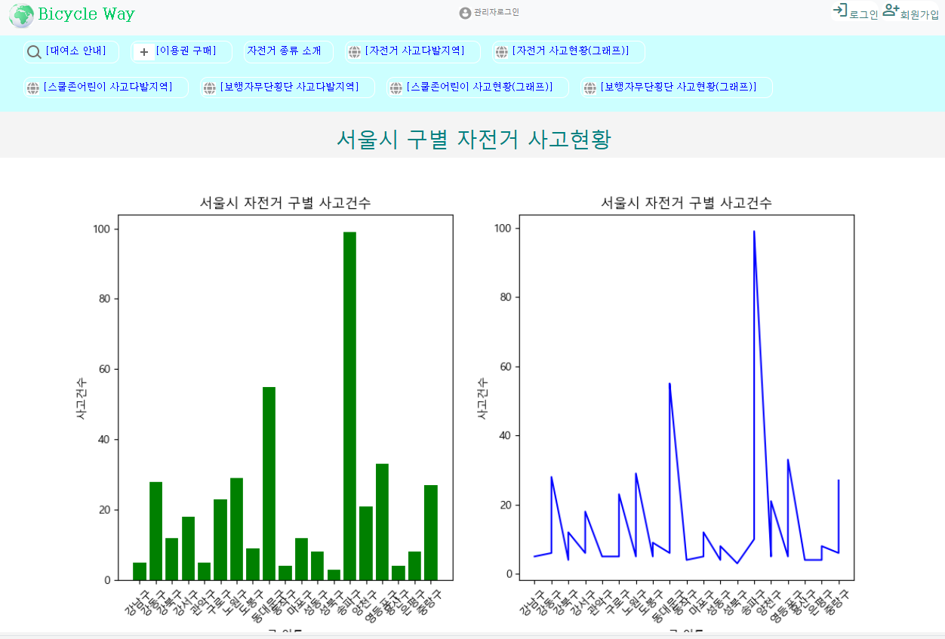
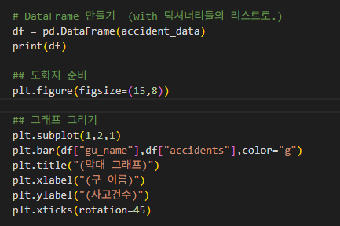
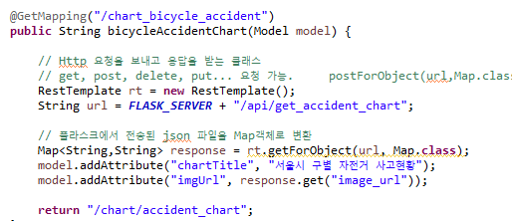
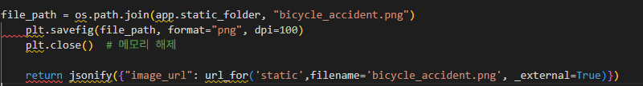
Screen Path | 사고현황 그래프 제공
1. [Spring Controller] => [Flask서버 Controller] 요청.
2. [Flask] : API 요청 / DataFrame 생성 (Pandas) / 그래프 (Matplotlib) / png파일 (os모듈)
3. [Spring 에서 chart png파일 받아와 JSP 파일에 보여주는 방식으로 구현.
< Flask >
<Spring>

Slide 21
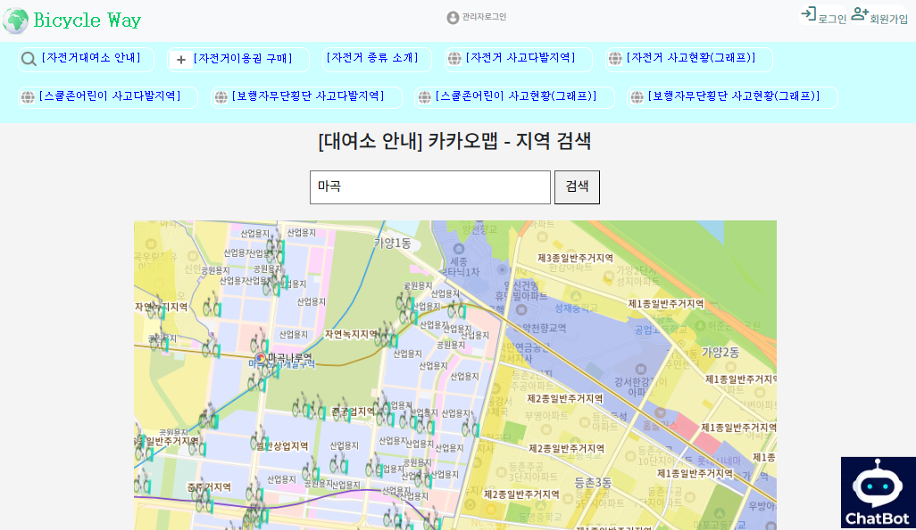
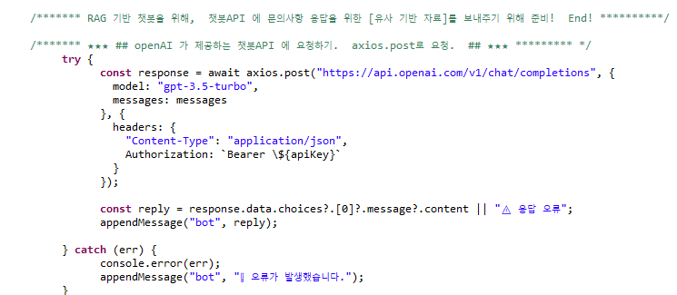
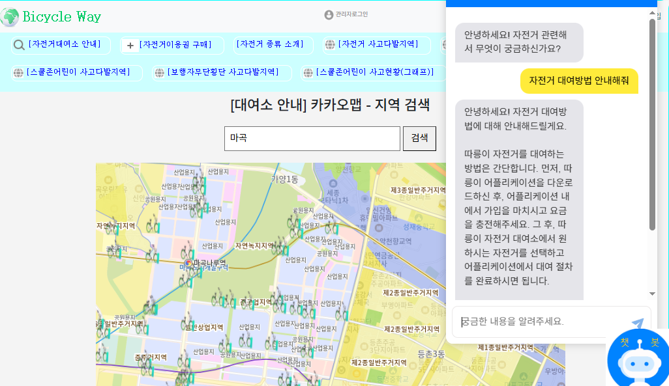
Screen Path | AI 챗봇 기능
[ RAG 기법 사용을 위한 준비작업]
1.[크롤링] => json 파일 1차 준비.
2.[ embedding API ] 사용해서 vector값을 json 파일에 추가.
[ (openAI) "챗봇API" => axios.post 로 요청]

Slide 22
07.
자체 평가
FrontEnd 와 BackEnd를 모두 다루어보고,
Java Spring 과 Flask 연동을 통한 시각화 작업 및
KakaoMap / AI Chatbot / Embedding / 공공open / APIs
들도 다루어 볼 수 있는 의미 있는 Project 였습니다.

Slide 23

Thank You

